Slide 1


Учебный центр АйТи Клауд
СОВРЕМЕННЫЕ ТЕХНОЛОГИИ ПРОСТЫМ ЯЗЫКОМ
Преподаватель

Slide 2




Учебный центр АйТи Клауд
Инфраструктура как код на примере Ansible
современные технологии простым языком

Slide 3
Инфраструктура как код на примере Terraform
Основы Ansible
Подключение клиентов Ansible
Язык YAML
Ad-hoc Управление
Работа с плейбуками

Slide 4
Инфраструктура как код
Инфраструктура как код (Infrastructure as Code, IaC) - это концепция и методология, которые позволяют управлять инфраструктурой компьютерных систем, используя программный код и автоматизацию. Вместо ручного создания и настройки инфраструктуры вручную, инфраструктура как код позволяет определить и управлять инфраструктурой с помощью конфигурационного кода.

Slide 5
Основные принципы и преимущества инфраструктуры как код
Декларативное описание: Вместо императивных команд, инфраструктура как код позволяет описывать желаемое состояние инфраструктуры. Через конфигурационный код вы определяете, какая инфраструктура должна быть создана и настроена. Это позволяет повысить понятность, легкость поддержки и масштабируемость конфигурации, а также обеспечивает единообразие и повторяемость процесса развертывания.

Slide 6
Основные принципы и преимущества инфраструктуры как код
Управление версиями: Конфигурационный код инфраструктуры может храниться в системе контроля версий, такой как Git. Это позволяет отслеживать историю изменений, возвращаться к предыдущим или исправлять ошибки, а также вести коллаборацию с другими участниками команды. Управление версиями обеспечивает прозрачность, гибкость и безопасность при внесении изменений в инфраструктуру.

Slide 7
Основные принципы и преимущества инфраструктуры как код
Автоматизация: Используя инфраструктуру как код, вы можете автоматизировать процесс развертывания и управления инфраструктурой. Многие инструменты и платформы, такие как Terraform, Ansible, Puppet и Chef, позволяют автоматизировать создание и настройку серверов, сетей, баз данных и других элементов инфраструктуры. Это позволяет ускорить процесс развертывания, повысить надежность и уменьшить вероятность ошибок, а также уменьшить необходимость вручную вмешиваться в процесс.

Slide 8
Основные принципы и преимущества инфраструктуры как код
Использование систем контейнеризации: Инфраструктура как код, в сочетании с контейнеризацией, такой как Docker или Kubernetes, позволяет создавать и управлять репрезентативными изолированными средами. Контейнеризация позволяет упаковывать приложения и их зависимости в стандартизированные модули, которые могут быть запущены на различных системах без необходимости в подробной настройке на каждом шаге.

Slide 9
Основные принципы и преимущества инфраструктуры как код
Инфраструктура как код содействует автоматизации и стандартизации процессов управления инфраструктурой, предоставляет больше гибкости, упрощает масштабирование и позволяет быстро внедрять изменения. Она также способствует более эффективному сотрудничеству между командами разработчиков и операционных инженеров, уменьшая разрыв между разработкой и внедрением изменений в производственную среду.

Slide 10

Ansible и инфраструктура на уровне кода
Ansible - это система автоматизации настройки IT-инфраструктуры с открытым исходным кодом. Она позволяет автоматизировать развертывание, обновление и управление конфигурациями серверов и приложений. Ansible работает на основе декларативных моделей, описывающих целевые системы и действия, которые необходимо выполнить на этих системах. Это позволяет разработчикам и администраторам писать простые и понятные конфигурации, а также обеспечивает гибкость и масштабируемость решений.

Slide 11
Ansible и инфраструктура на уровне кода
Ansible один из наиболее популярных программных комплексов, которые позволяют удалённо управлять конфигурациями. Особенно в сегменте управления сетевым оборудованием. В первую очередь это вызвано тем, что Ansible не поставит перед пользователем задачи устанавливать агент на хостинги, требующие от него управления.

Slide 12
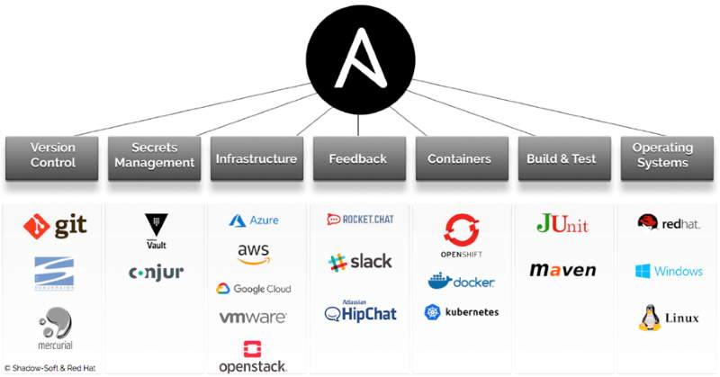
Ansible и инфраструктура на уровне кода

Slide 13
Ansible и инфраструктура на уровне кода
Ansible позволяет параллельно подключать по SSH к устройствам (пользователь может сам определить их число).
Ansible может передавать задачи на подключённые машины.
Ansible способен разбивать машины, входящих в систему, на подгруппы и передавать специальных задачи для каждой подгруппы.

Slide 14
Ansible и инфраструктура на уровне кода
Управление осуществляется с помощью сценариев (playbook). Они состоят из двух частей набора команд для выполнения (play) и конкретных задач (task). Они выполняются друг за другом.

Slide 15
Ansible и инфраструктура на уровне кода
Все записи данных осуществляются с помощью YAMLа. К несомненным плюсам его использования следует отнести то, что он гораздо лучше воспринимается людьми, нежели тот же самый JSON. Ежели Вы больше привыкли Вы к Python, то тут у Вас не возникнет проблем с адаптацией, так как синтаксис у них схожий.

Slide 16
Объекты Ansible
Ansible работает по принципу «Playbook — Task — Handler», то есть, все действия в Ansible состоят из трёх частей: Playbook, Task и Handler.

Slide 17
Playbook
Playbook — это набор задач, которые нужно выполнить. Например, установить определённое приложение, обновить систему или изменить какие-то настройки. Playbook может состоять из одной или нескольких задач.

Slide 18
Task
Task — это отдельная задача, которую нужно выполнить. Ansible поддерживает множество типов задач, включая установку пакетов, настройку сервисов, создание файлов и каталогов и многое другое.

Slide 19
Handler
Handler — это обработчик, который запускается после выполнения задачи. Он может выполнять различные действия, такие как отправка уведомлений, перезапуск сервисов и т. д.

Slide 20








Спасибо, что выбрали обучение в УЦ АйТи Клауд!
Желаем успешно применить полученные знания на практике!
И будем ждать новых встреч!
Связаться с преподавателем
Наш сайт

